Slide 1
ПРЕЗЕНТАЦИЯ НА ТЕМУ: ,,Антонио Гауди. Жилой дом Каса-Батльо”.
по дисциплине: Жилые здания.
Выполнила: Пирумян А.Р.
Преподаватель: Шахова И.Е.

Slide 2
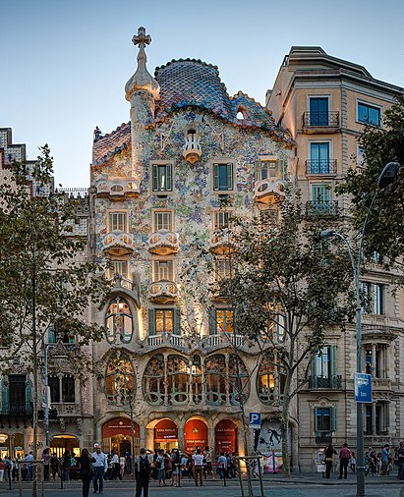
Краткая справка.
Один из самых известных особняков великого Гауди, жилой дом Батльо расположился на проспекте Пасседж-де-Грасиа. Все в этом здании удивительно: «танцующий» фасад, украшенный разноцветными брызгами керамической мозаики, балконы, напоминающие одновременно забрала на шлемах средневековых рыцарей и китовый ус, многоцветье черепицы на крыше, в очертаниях которой можно угадать изогнувшегося диковинного дракона, «фирменные» печные трубы и витражи из цветного стекла.

Slide 3
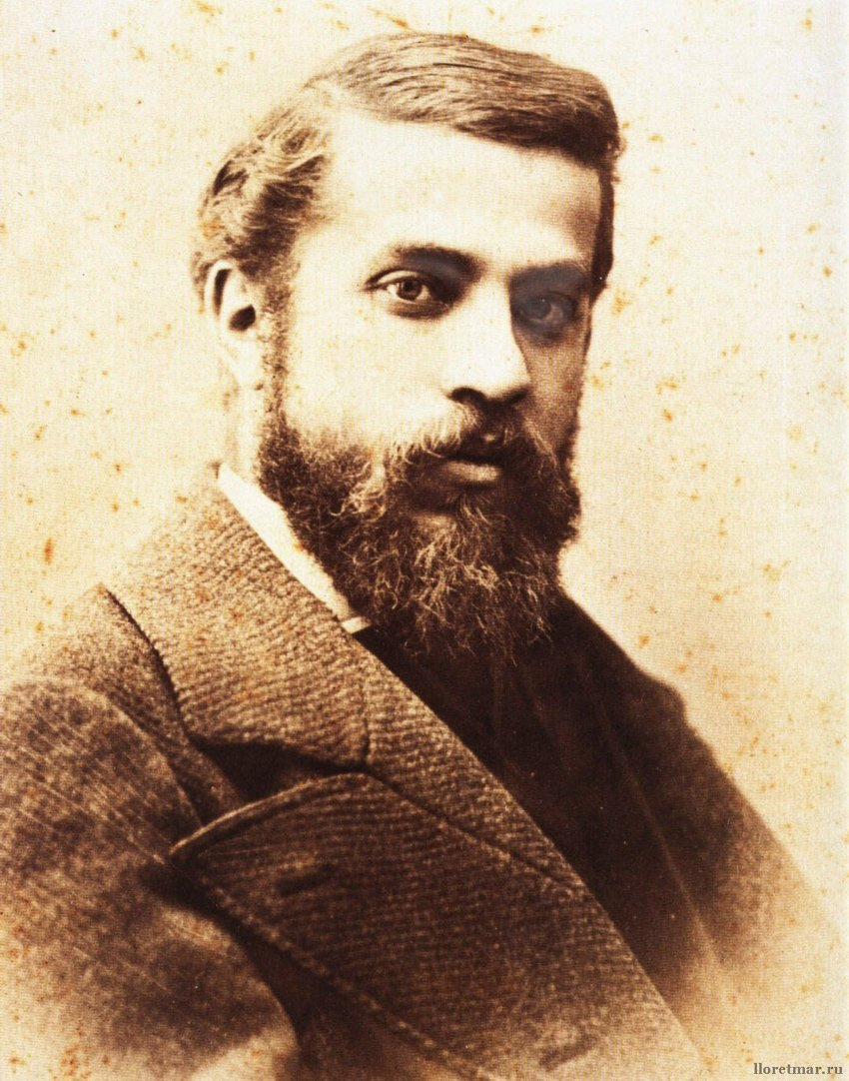
История жилого дома.
С 1904 по 1907 годы Антонио Гауди перестраивает для промышленника Жузепа Батльо дом 1877 года постройки, расположенный на Пассейч де Грасия в Барселоне. Декоративное решение здания, в разработке которого принимали участие Жузеп Жужол, выполнено в откровенно модернистском стиле. Однако барселонцы не устают удивляться диковинному зданию, выразительно прозвав его «Дом из костей» и «Зевающий дом».

Slide 4
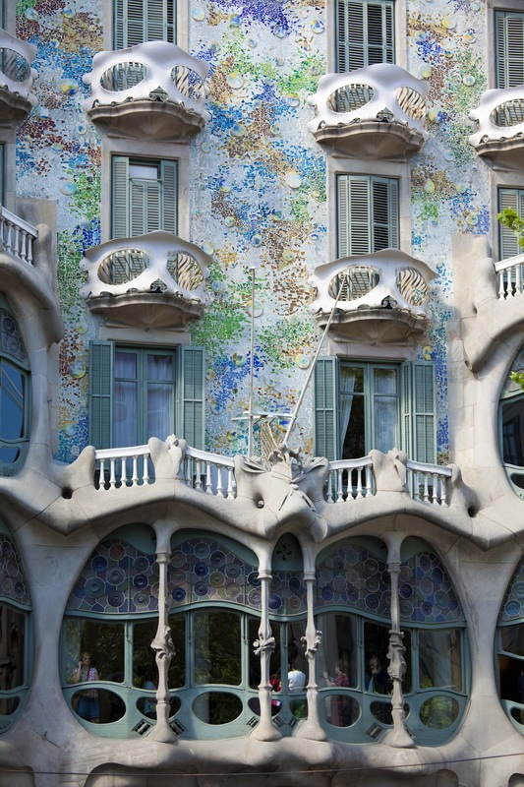
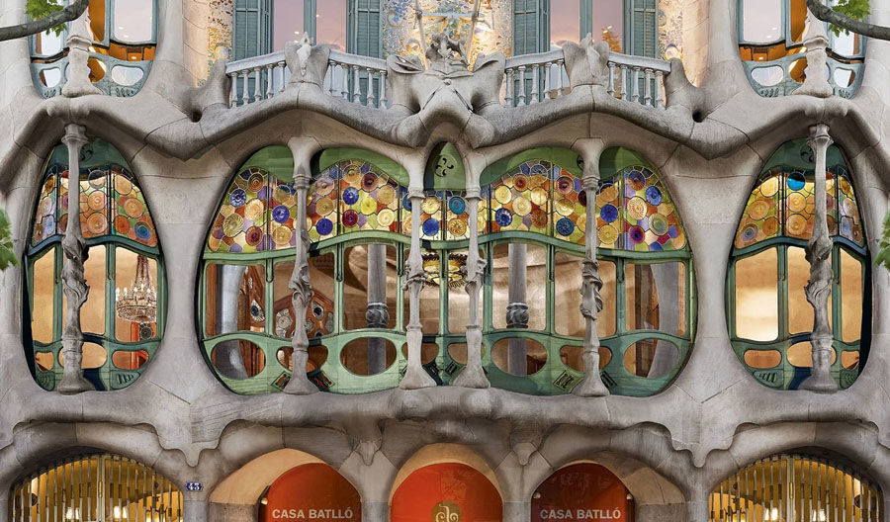
Особенности здания
Это образец одной из самых радикальный архитектурных перестроек Гауди. Он полностью изменил старый фасад, придав ему плавные, волнистые формы и покрыв изысканной стеклянной мозаикой «тренкадис», по-разному сверкающей в зависимости от угла падения солнечных лучей.

Slide 5
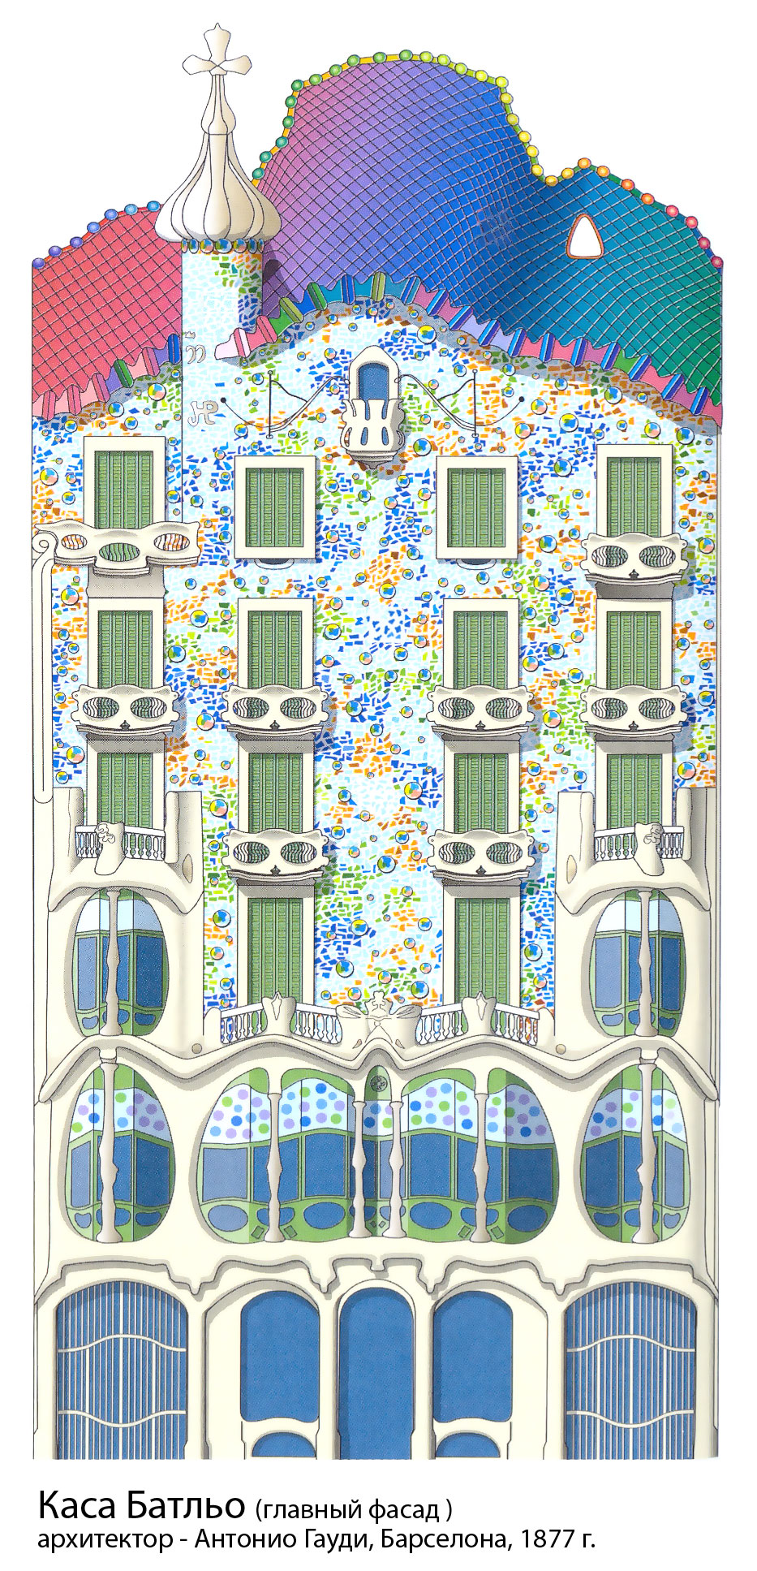
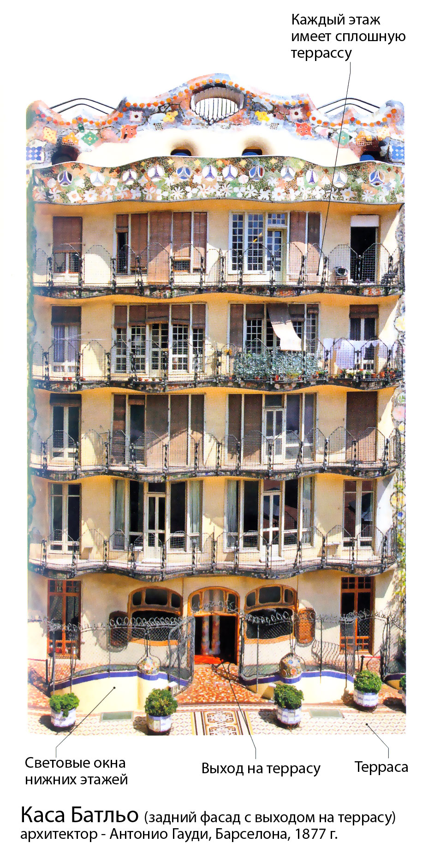
Семиуровневая конструкция: подвальный, цокольный, господский, четыре жилых и чердачный этажи. На первом, или господском, этаже, на котором находилась квартира владельца, расположен большой застекленный балкон с элементами в виде натуралистично выполненных костей и хитроумного механизма поднимающихся и полностью раскрывающихся окон.

Slide 6
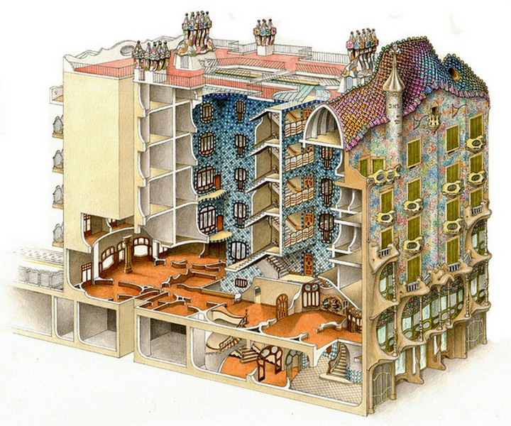
Здание дома занимает в общей сложности площадь в 4300 м2; высота доходит до 32 метров, хотя до реконструкции пропорции дома значительно отличались. Площадь была 3100 м2, а высота около 21 метра. Здание состоит из 8 этажей и одного подвала.

Slide 7
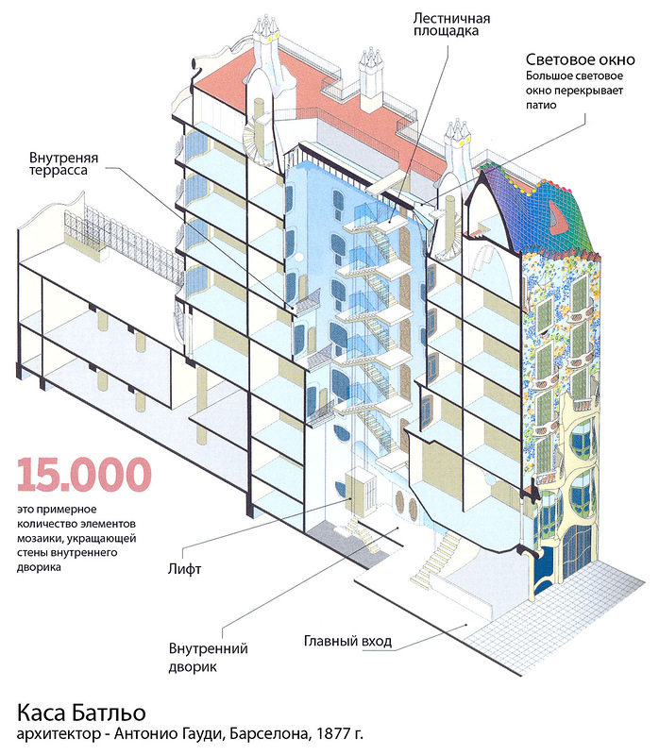
В квартиру ведет роскошная отдельная лестница, не предназначавшаяся для остальных жильцов. Очевидно, что Гауди придавал большое значение квартире семьи Батльо: он разработал оригинальные системы освещения и вентиляции помещений, придумал знаменитые перетекающие друг в друга потолки и стены, встроил часовню и изготовил все деревянные элементы убранства — от дверей до столов, стульев и кресел.

Slide 8
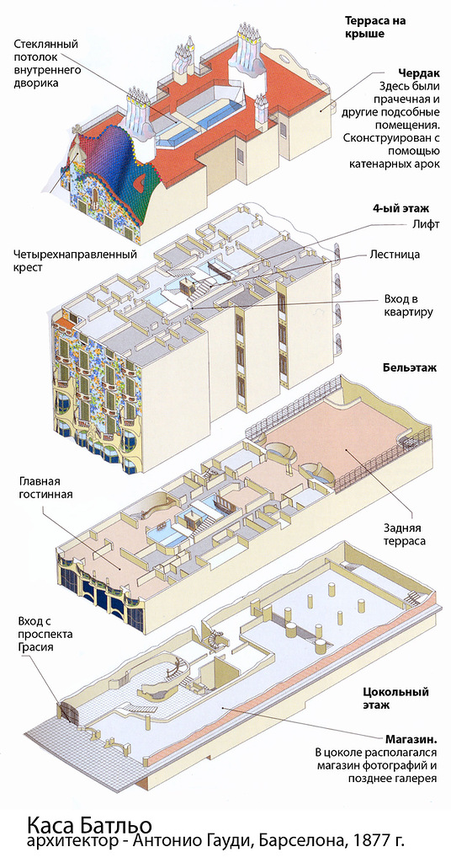
Квартиры, предназначенные для съема, сгруппированы вокруг внутреннего дворика-колодца, который одновременно является лестничной площадкой с лифтом. Дворик облицован плиткой в холодной голубо-синей гамме. Стремясь сгладить эффект колодца, который неизбежно возникает в таких пространствах, Гауди начал облицовку сверху — с самых темных синий тонов (обычно в этом месте, где больше света от окна, самое освещенное место), и постепенной переходя на более светлые, закончив голубыми — там, куда дневной свет уже практически не попадает.

Slide 9
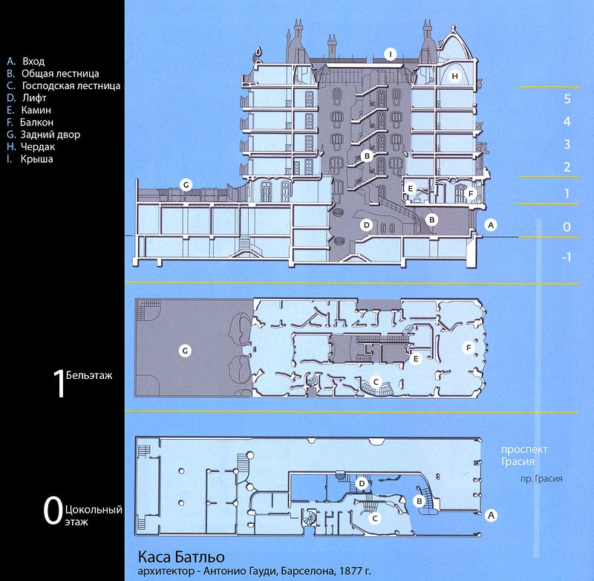
Он также изменил конфигурацию внутренних дворов и расширил, чтобы воздух и свет, проникающие сквозь большое потолочное окно над двором, проходили до самого нижнего этажа. Переходы цвета отделочной плитки внутреннего двора, от синего вверху до белого внизу, и постепенное увеличение размеров окон к нижним этажам задуманы Гауди для контроля освещения.

Slide 10
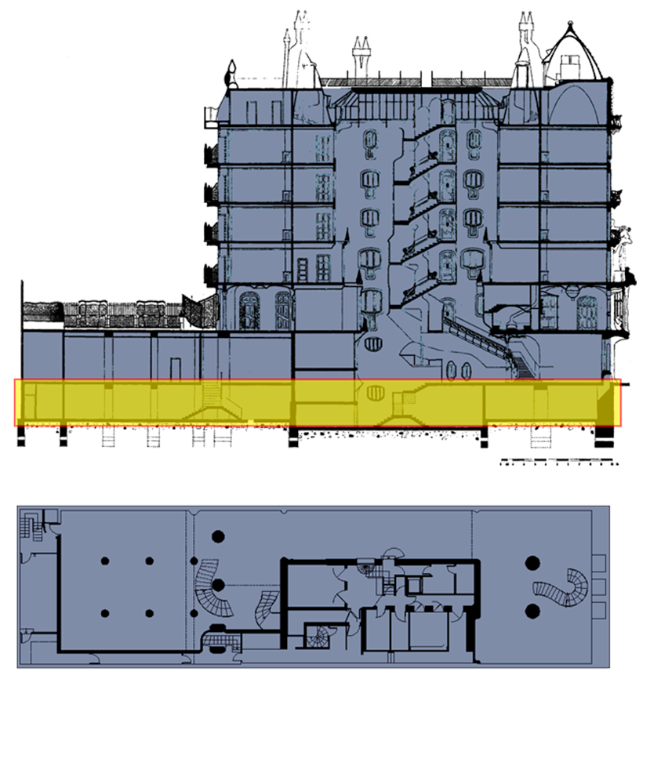
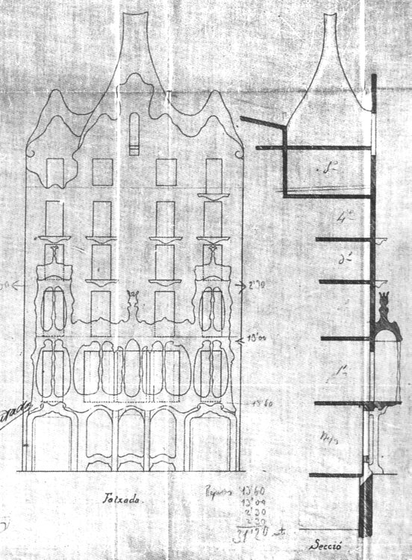
Оригинальный чертеж фасада от самого автора и разрез здания, воссозданный позднее

Slide 11
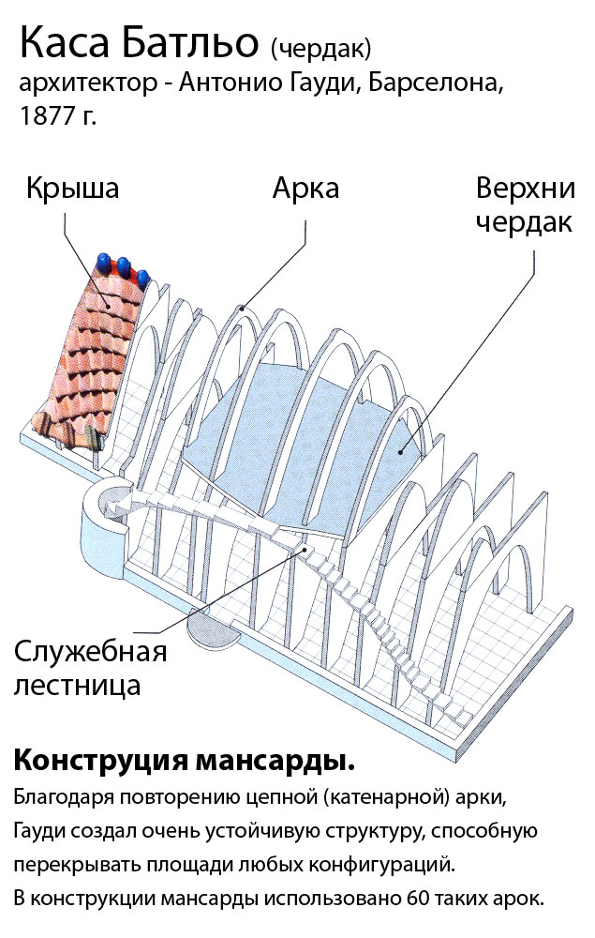
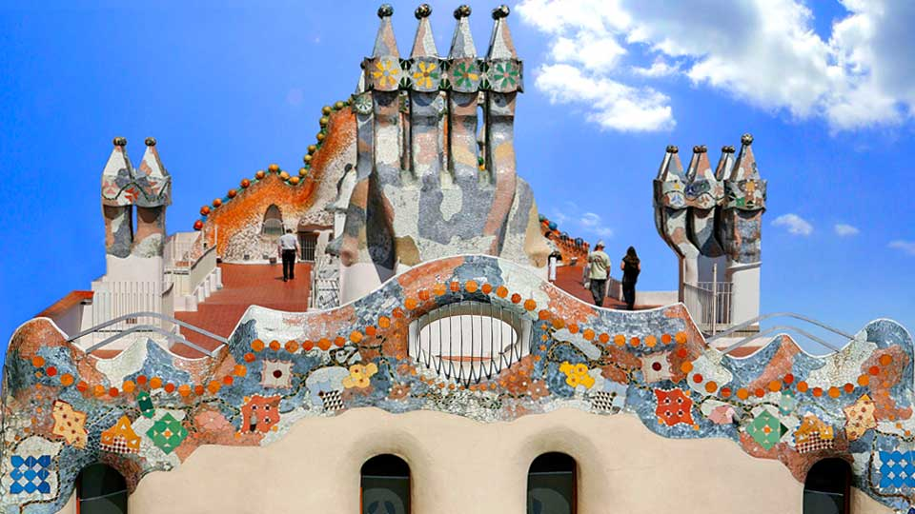
Архитектор также перестроил задний фасад, разместил на нем широкие балконы, отделал керамикой в стиле «тренкадис» и возвел новую крышу на параболических арках, которую покрыл разноцветной черепицей-чешуей, добавив к ней башенку с похожим на головку чеснока куполом, увенчанным крестоцветом, и инициалами Святого Семейства.

Slide 12
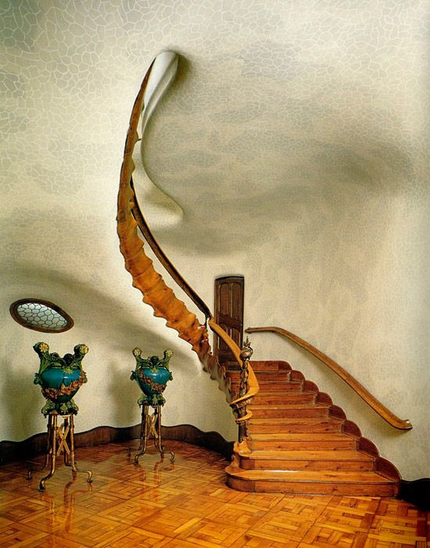
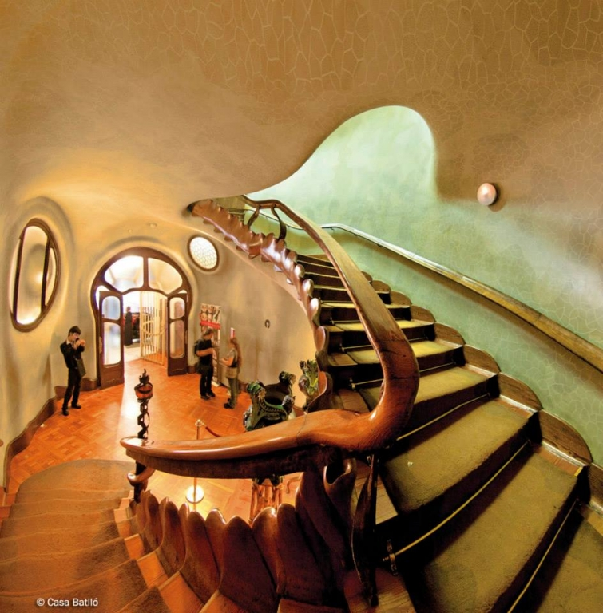
Лестницы дома

Slide 13
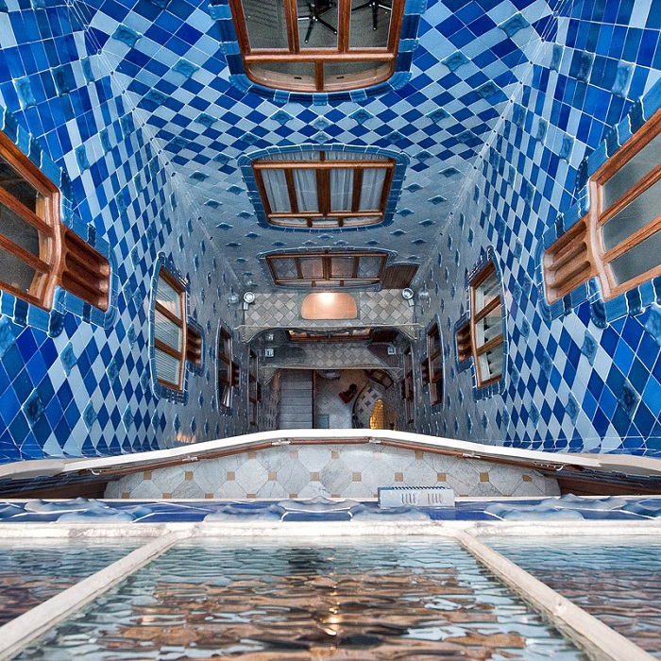
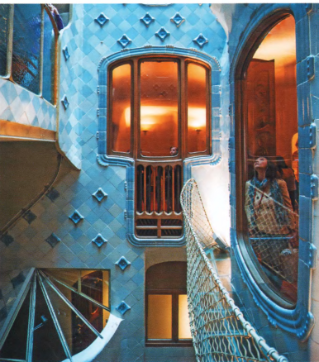
Световой колодец

Slide 14
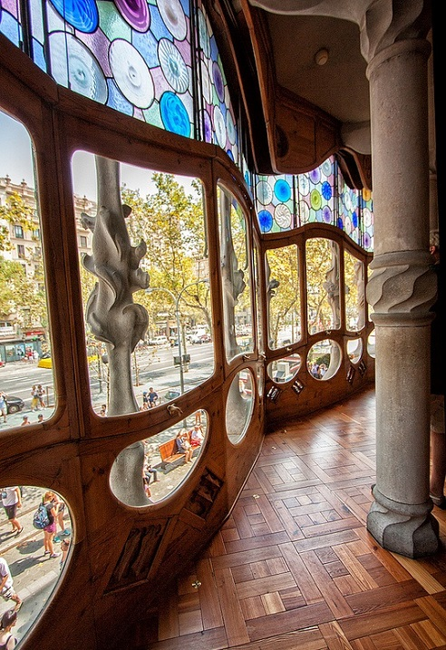
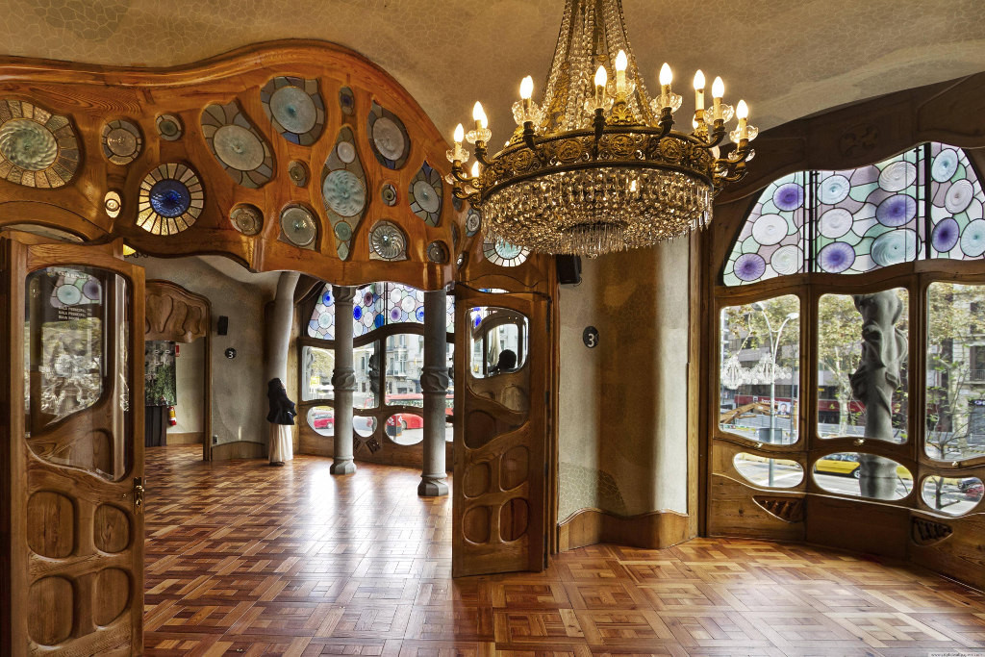
С помощью продуманной планировки в доме совмещены апартаменты хозяев, по площади сравнимые с небольшим городским особняком, и доходные квартиры, занимающие верхние этажи. На цокольном этаже площади сдавались под общественные заведения.

Slide 15
Спасибо за внимание!
Виртуальную прогулку по дому можно совершить на официальном сайте:
https://www.casabatllo.es/ru/virtual-tour/

